Slide 1
臺南市大灣高級中學 110學年度第一學期 期初校務會議
校長室
楊力鈞
2021/08/27

Slide 2
壹、為因應隨時可能之疫情
友善提醒：『大灣高中超優教者聯盟』為本校正式聯絡管道，請務必加入，以免影響自身權益。
請各班導師以Google Class為互動平台，建立各班聯絡網，並依學務處分配，加入行政人員為協同教師。
各處室會依負責業務，在Google Calendar公告，請同仁多加利用。
非本校人員，進出學校，需有接洽同仁，同時務必量測體溫、戴口罩及留下進出記錄、聯絡資料。
線上會議和實體會議一樣，若不能出席需請假。
大灣高中行政人員聘任辦法。

Slide 3
貳、「教學不力或不能勝任工作」 認定參考基準
一、不遵守上下課時間，經常遲到或早退者。
二、有曠課、曠職紀錄且工作態度消極，經勸導仍無改善者。
三、以言語羞辱學生，造成學生心理傷害者。
四、體罰學生，有具體事實者。
五、教學行為失當，明顯損害學生學習權益者。
六、親師溝通不良，可歸責於教師，情節嚴重者。
七、班級經營欠佳，情節嚴重者。
八、於教學、訓導、輔導或處理行政過程中，採取消極之不作為，致使教學無效、學生異常 行為嚴重或行政延宕，且有具體事實者。
九、在外補習、不當兼職，或於上班時間從事私人商業行為者。
十、推銷商品、升學用參考書、測驗卷，獲致利益者。
十一、有其他不適任之具體事實者。

Slide 4
亝、報告及請託01
有無法畢業之虞學生之處遇。補考、調整教學法、多元評量、提前知會家長…。
每節上課，請一定要點名。
鐘響三分鐘進教室。
上課鐘響，催促學生立即前往上課地點。
上課期間， 發現學生未在上課地點，請主動詢問原因。
『微笑校園』，學生向您問好，請給他一個微笑。
遇到學生的不當行為，一定要給予提醒。

Slide 5
亝、報告及請託02
教室就是學生能力的養成所，因此，班級經營和教室經營是教學成敗的關鍵。
創立出屬於自己的風格和品牌。學生會把對老師的看法和想法，一代傳給一代。
老師的專業在於幫孩子找到方向，幫孩子達成目標，幫孩子裝上飛往夢想的翅膀。

Slide 6
亝、報告及請託03
登革熱防治，永康為熱區。
請假請於一日前完成手續。若因時間緊迫來不及完成，請拜託其他同仁協助完成手續，並請口頭先和校長、處室主任及人事室聯絡，以避免影響自身權益。
成立110學年度家長會。票選、自願、推薦。請導師協助。

Slide 7
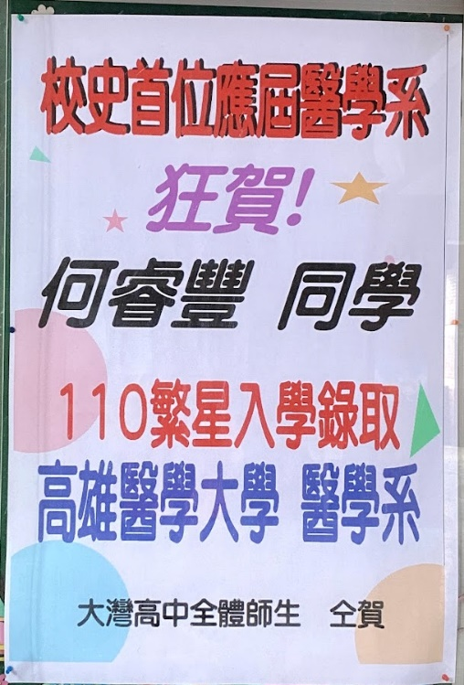
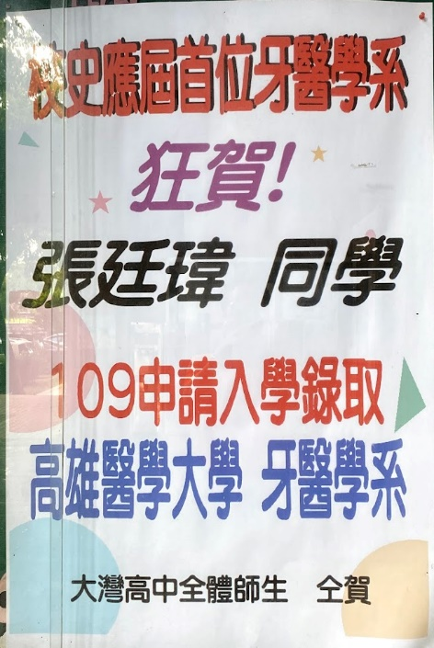
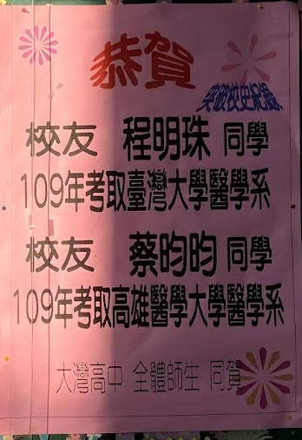
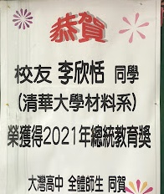
老師，
謝謝您 ！！
7

Slide 8
肆、重要行事：以下行程會依疫情做更動
2021 08/30 08/31 各班志工到校打掃班級教室
2021/09/01(三) 110學年度第一學期 開學，正式上課。
2022/01/20(四) 本學期休業式
2022 01/21(五)~01/23(日) 大學學科能力測驗
2022 02/01(二) 春節

Slide 9
我在學校工作，因為我喜歡孩子！
教學+行政+學生=學校
行政 支持 教學
教學 配合 行政
學校 服務 學生
謝謝您，
大灣高中因您而偉大!!

